Slide 1
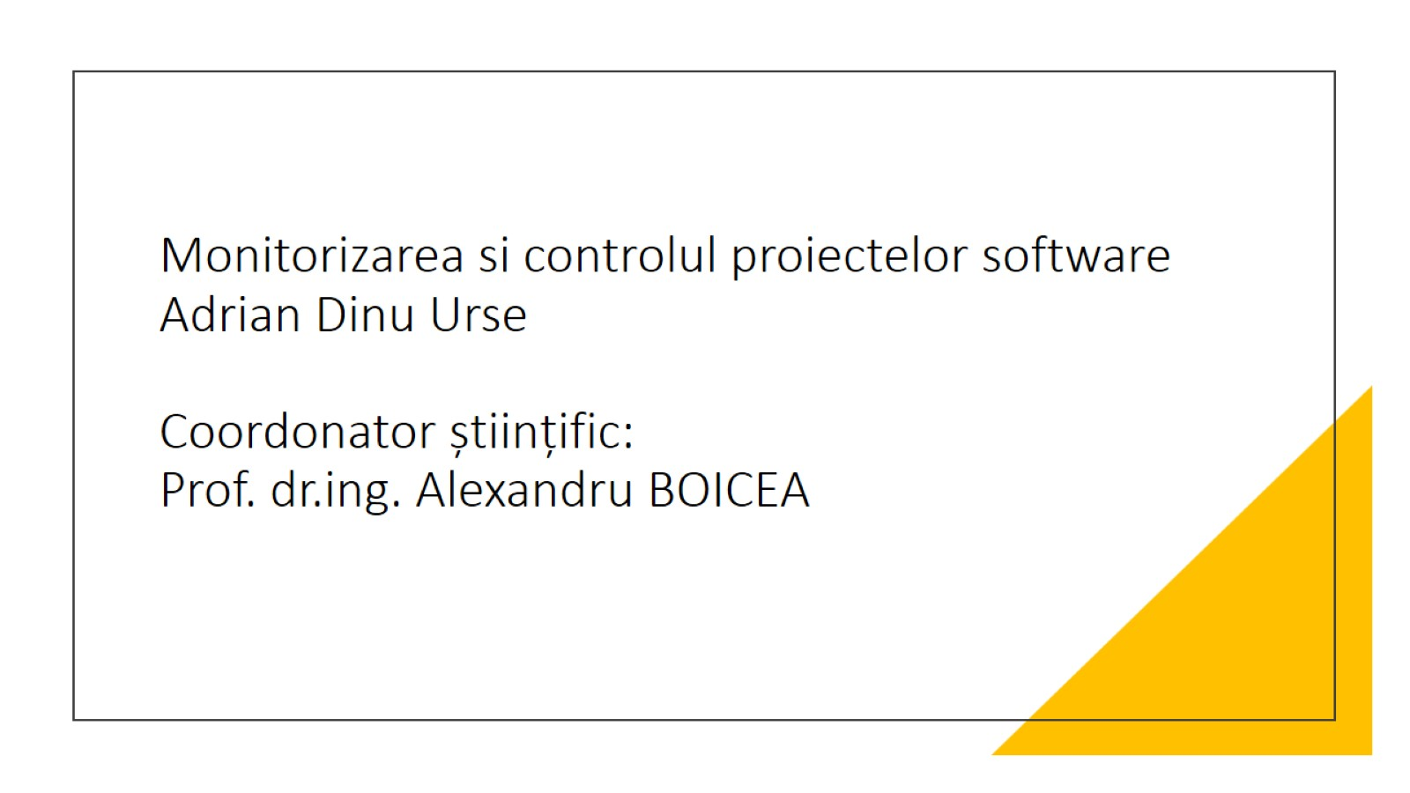
Monitorizarea si controlul proiectelor software Adrian Dinu Urse Coordonator științific: Prof. dr.ing. Alexandru BOICEA

Slide 2
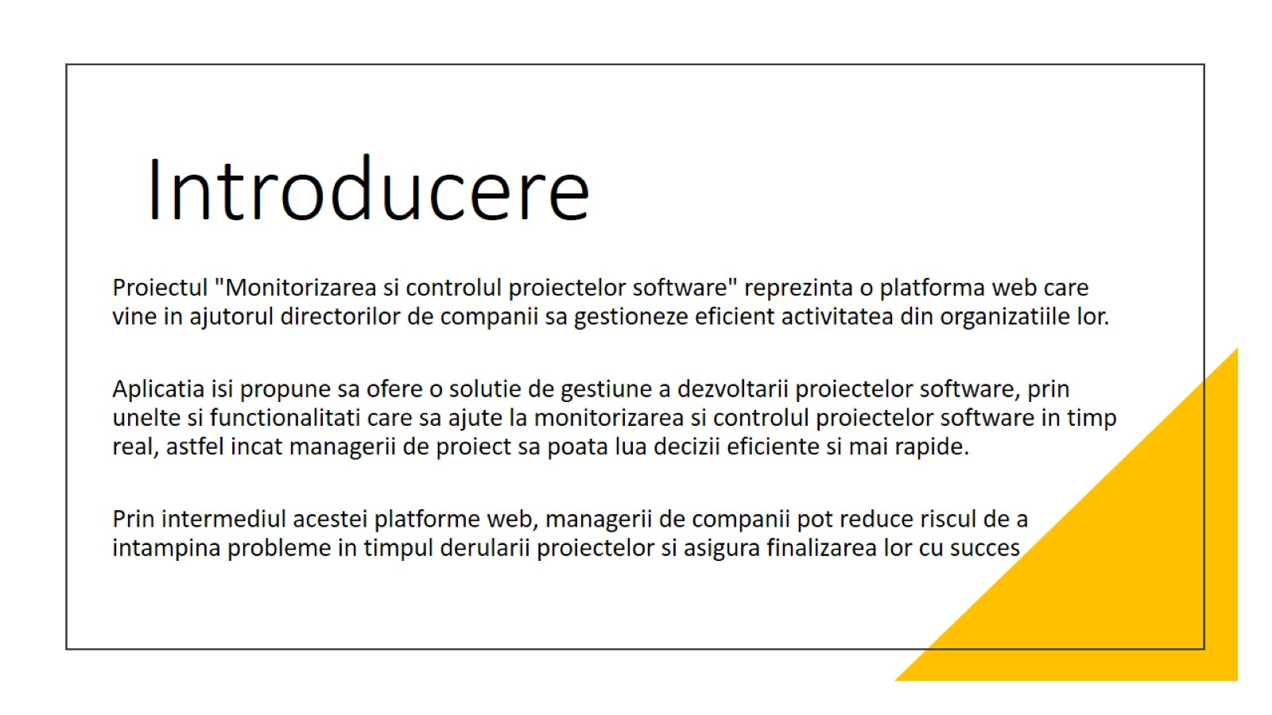
Introducere

Slide 3
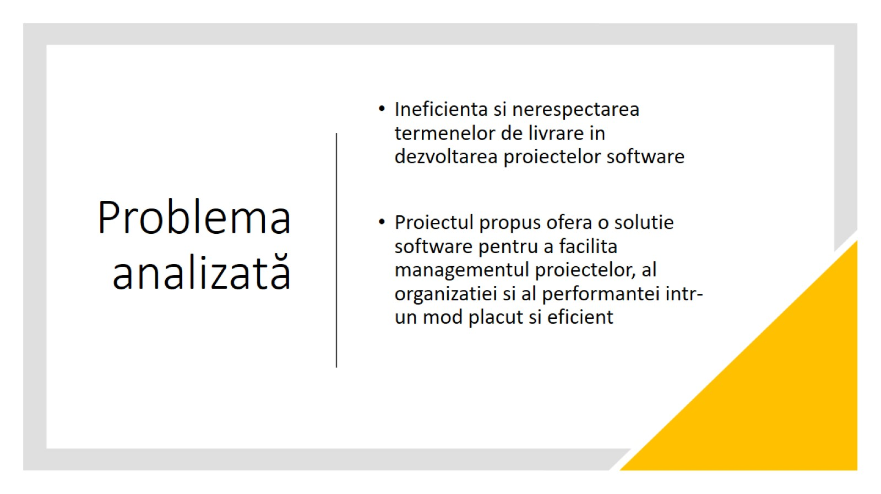
Problema analizată

Slide 4
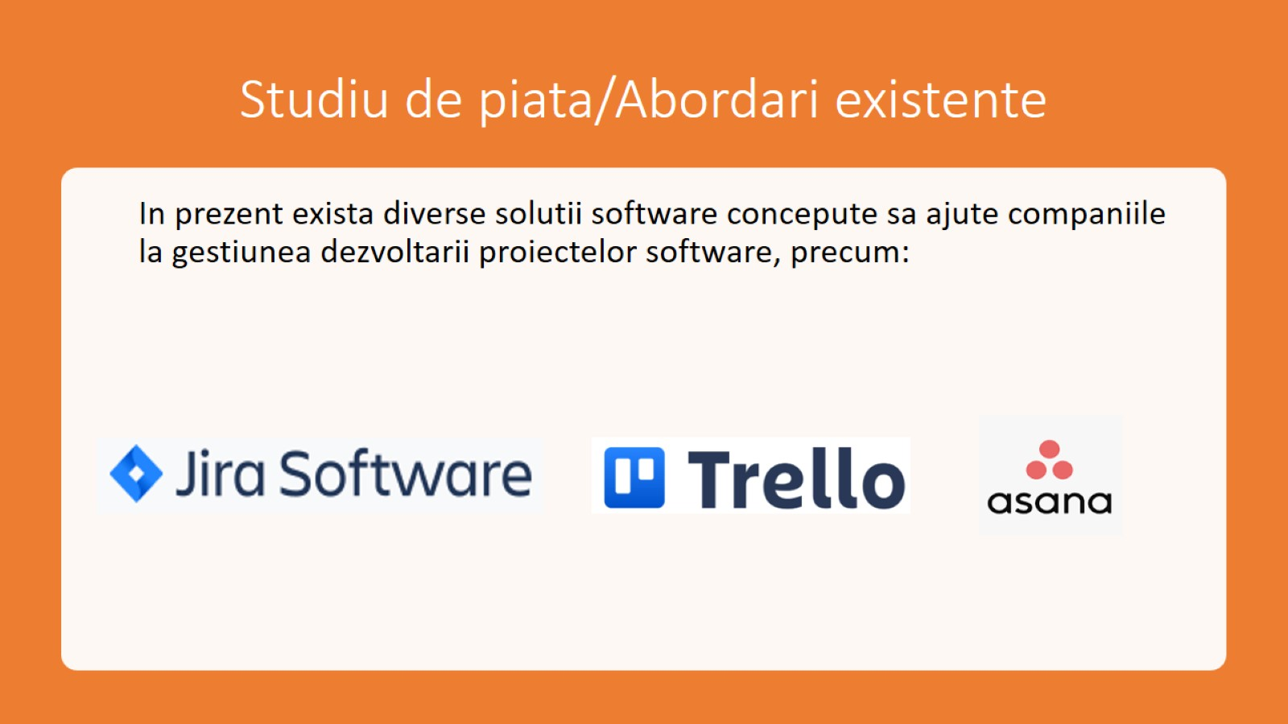
Studiu de piata/Abordari existente

Slide 5
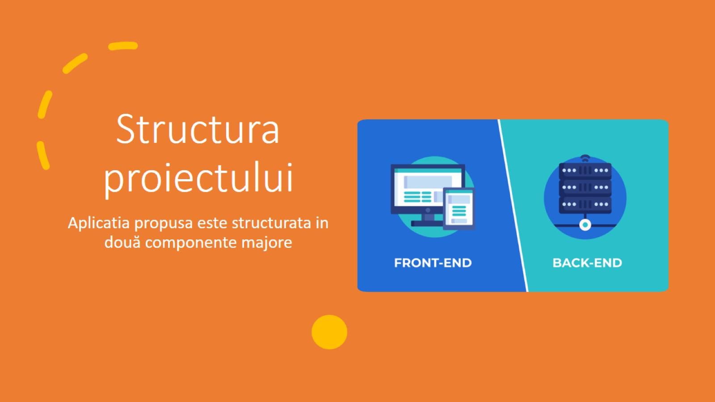
Structura proiectului

Slide 6
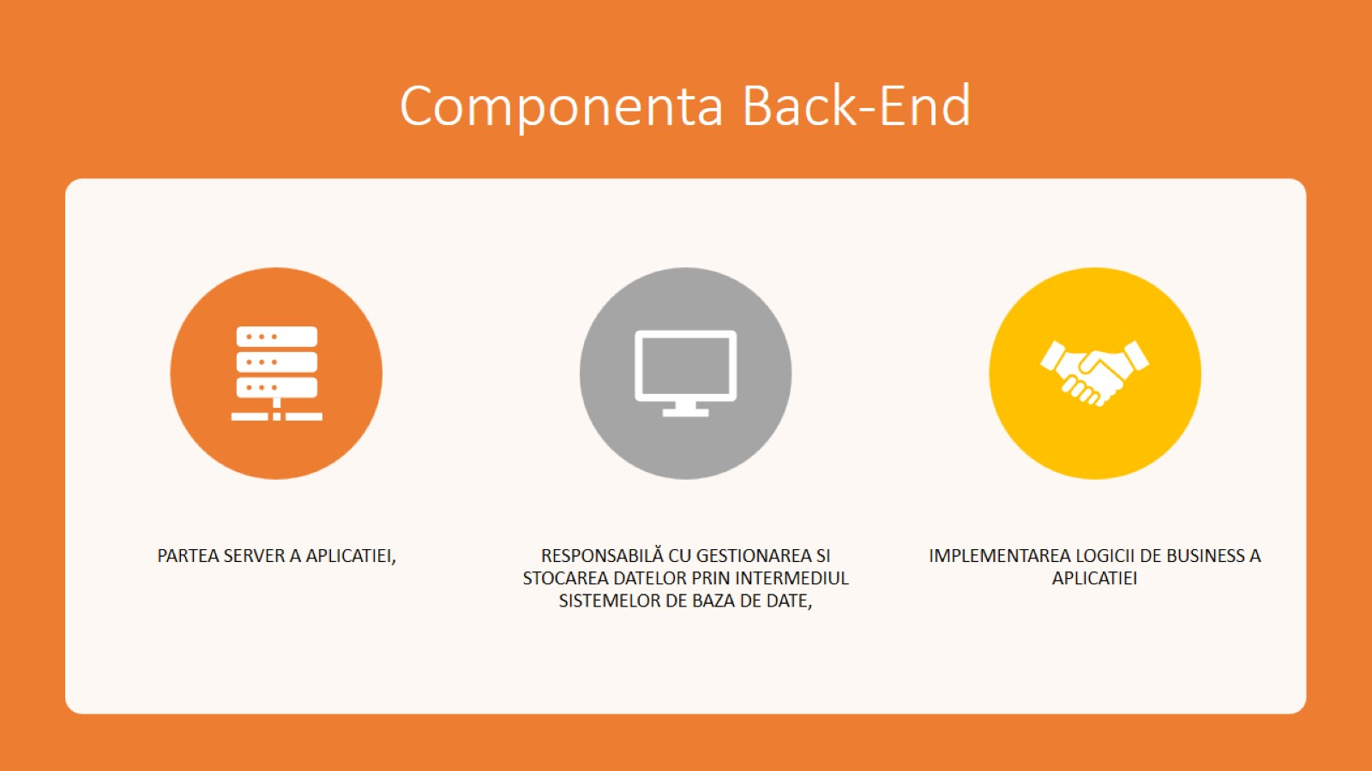
Componenta Back-End

Slide 7
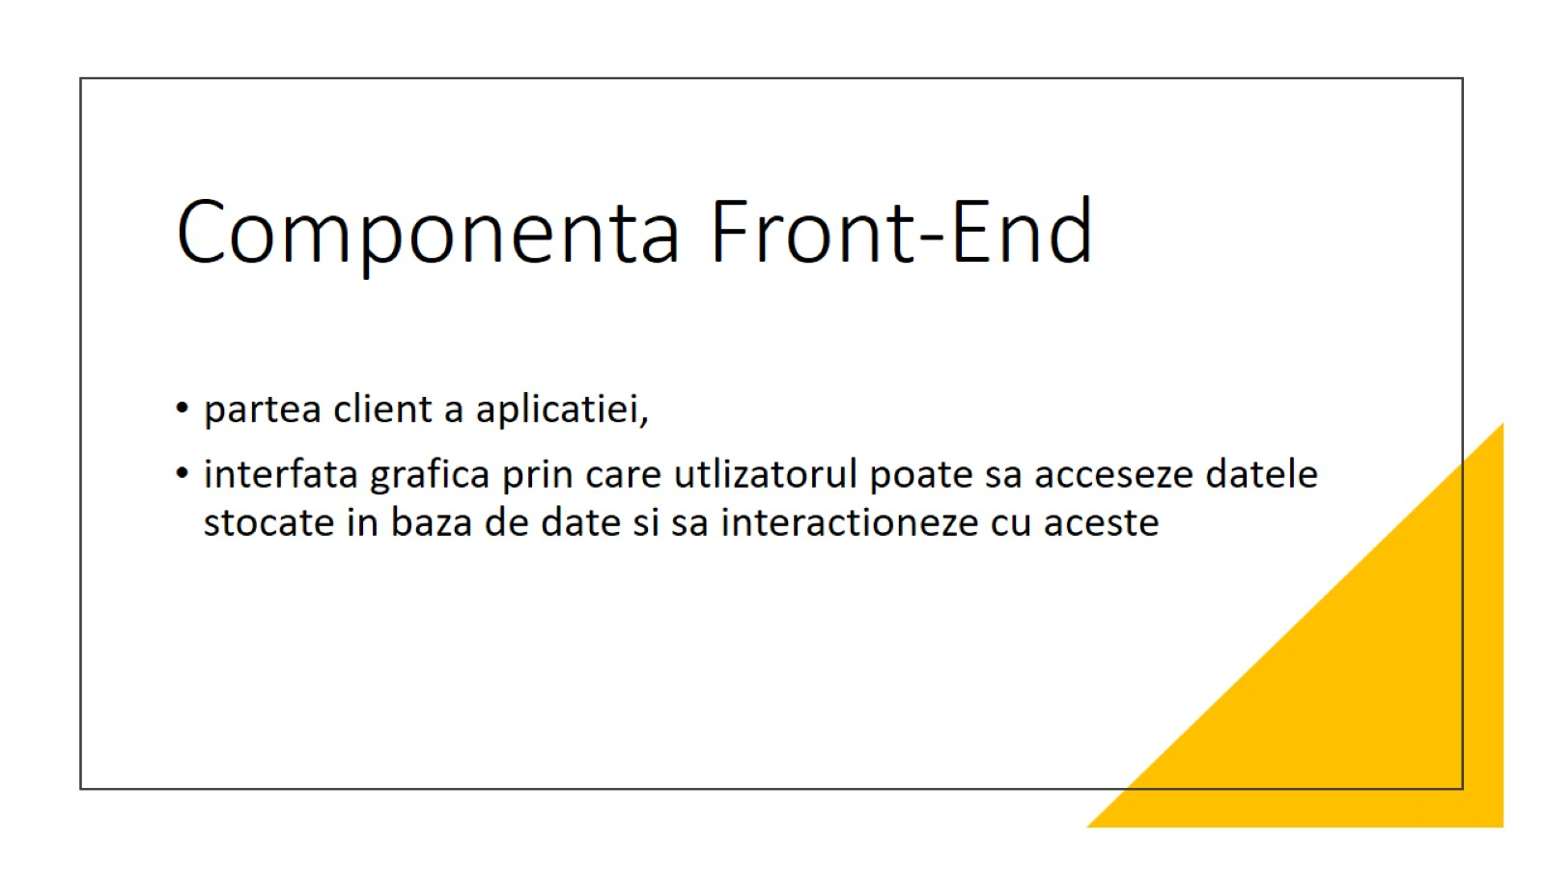
Componenta Front-End

Slide 8
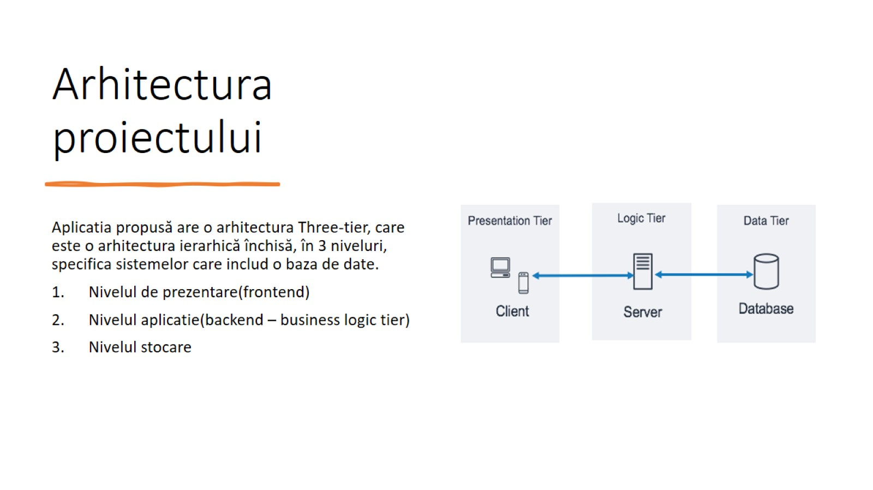
Arhitectura proiectului

Slide 9
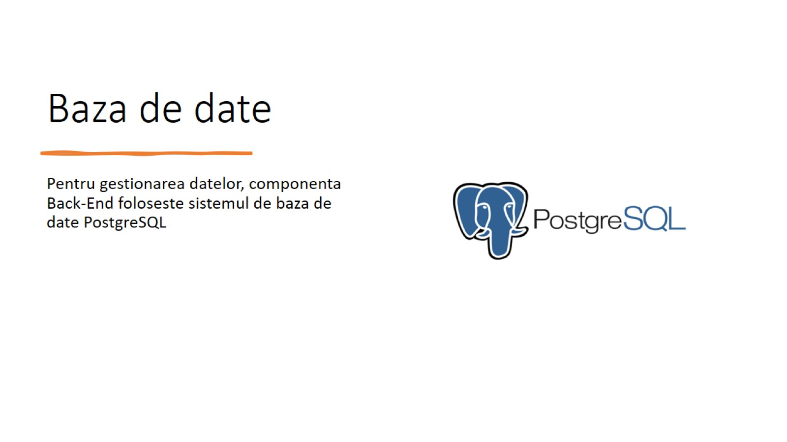
Baza de date

Slide 10
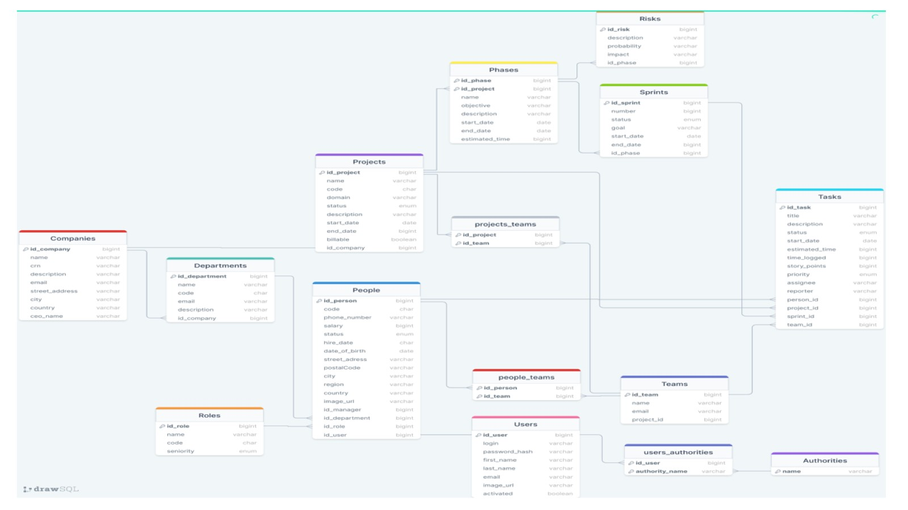

Slide 11
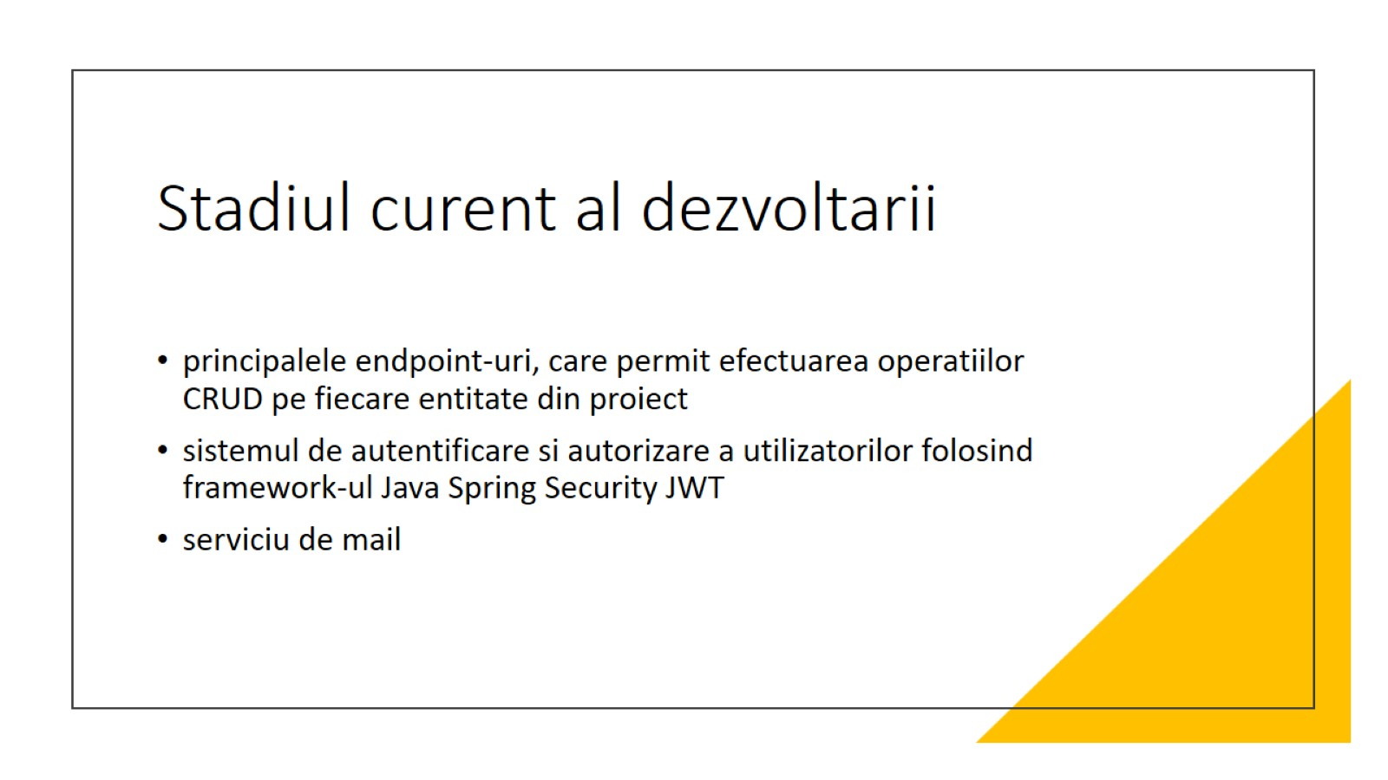
Stadiul curent al dezvoltarii

Slide 12
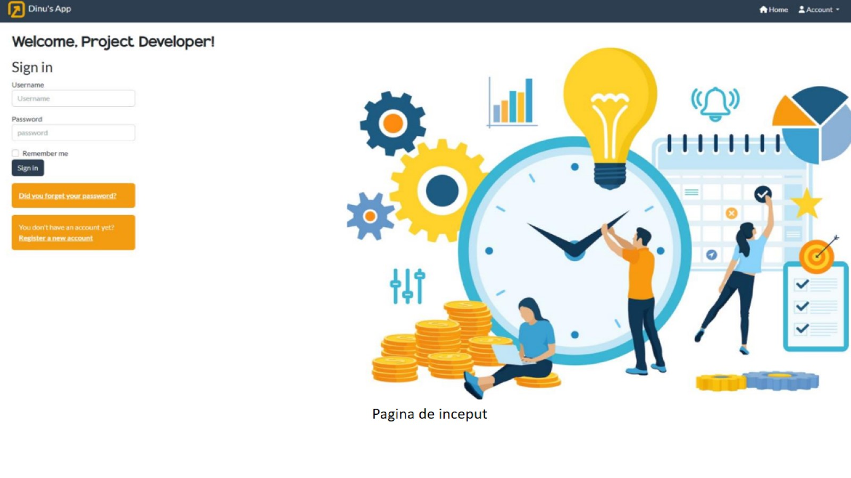

Slide 13
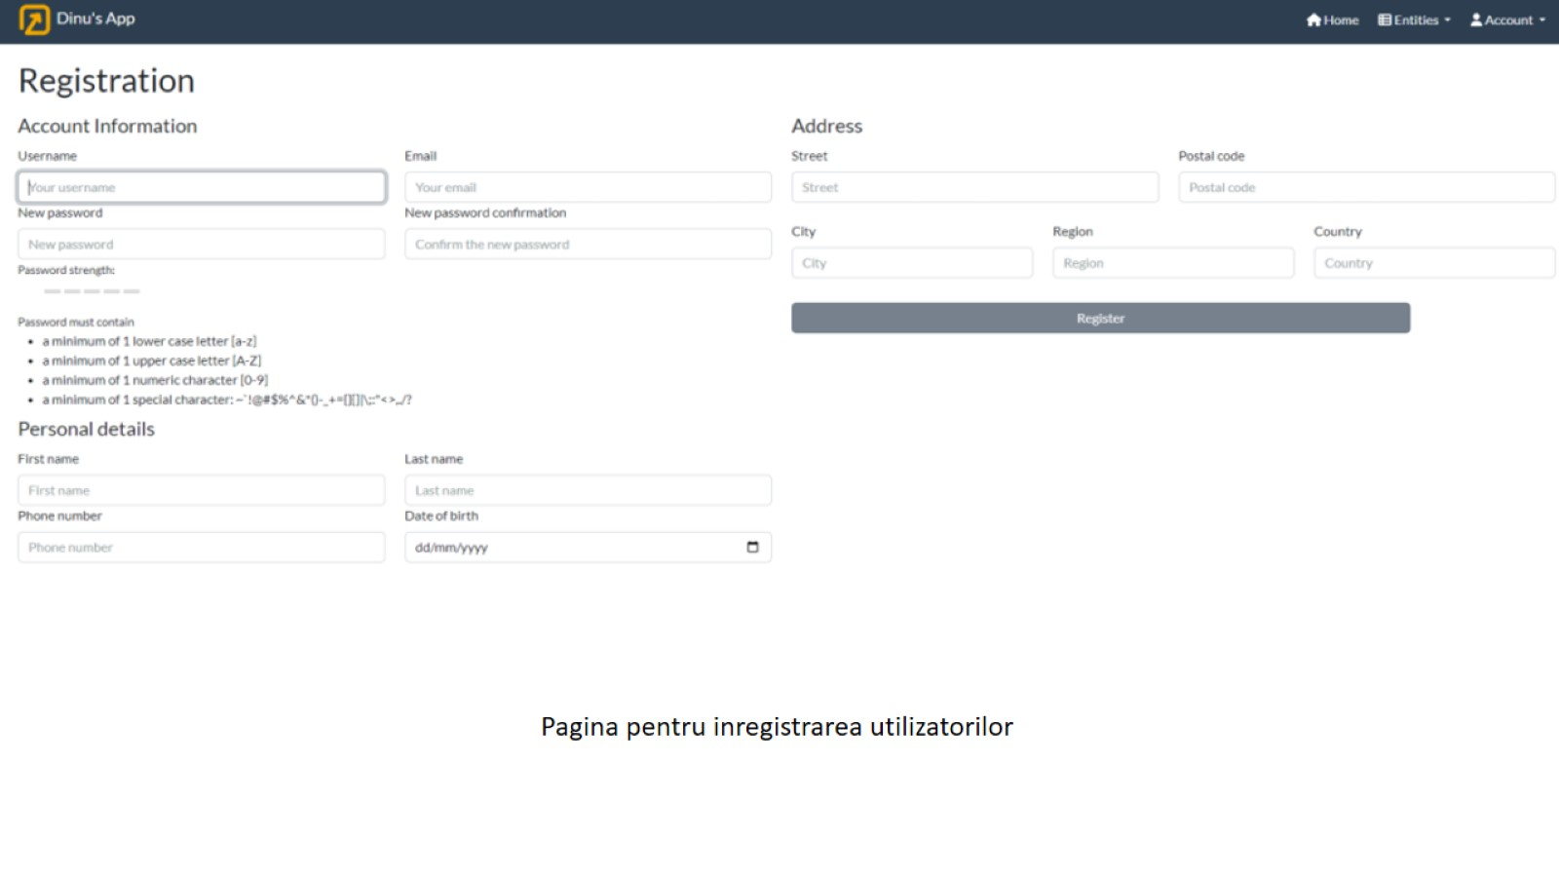

Slide 14
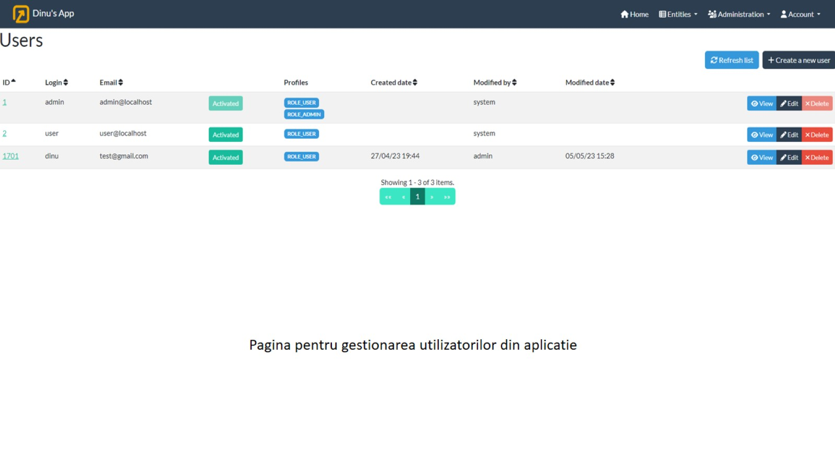

Slide 15
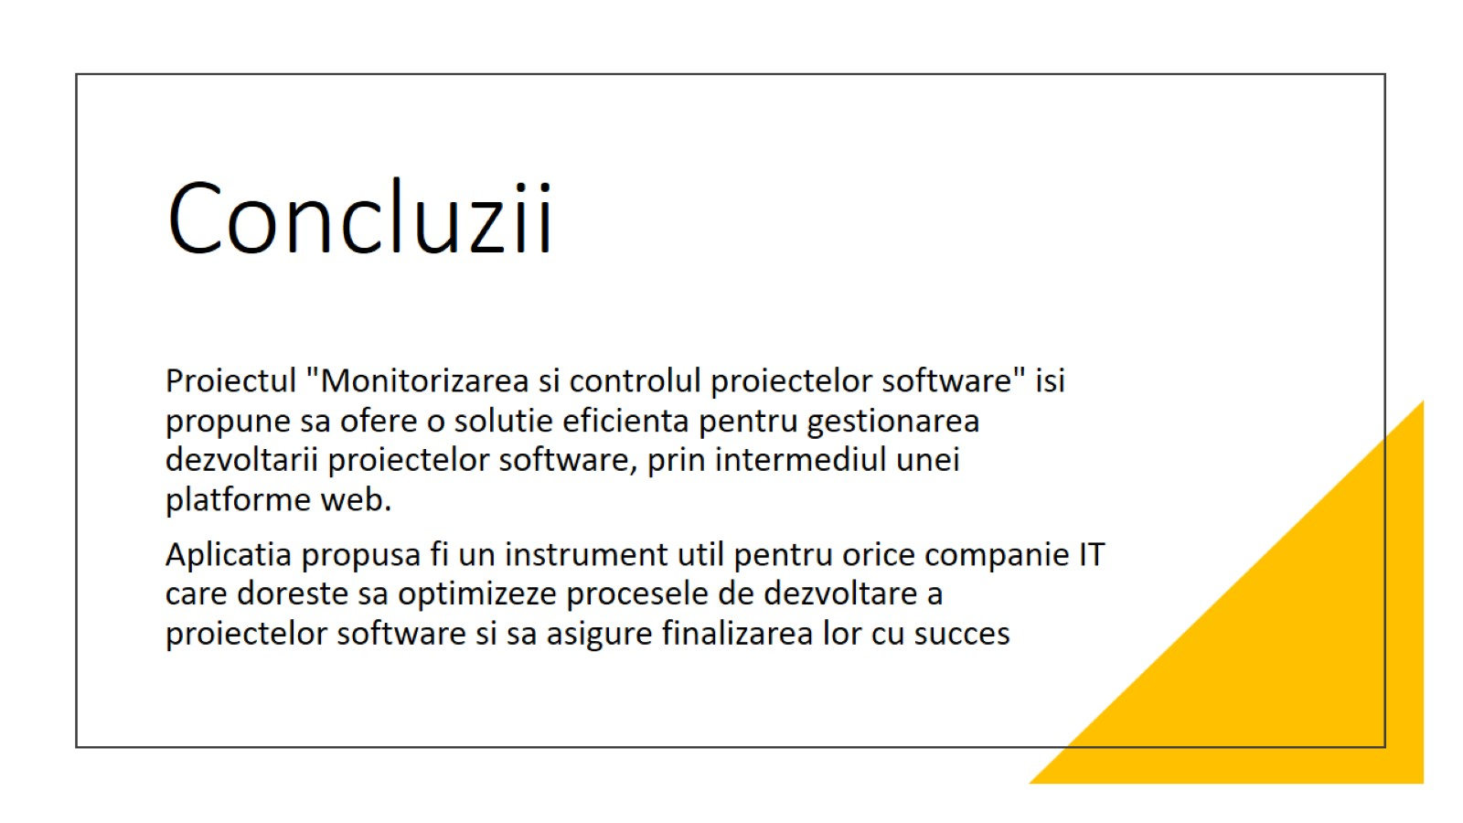
Concluzii

Slide 16
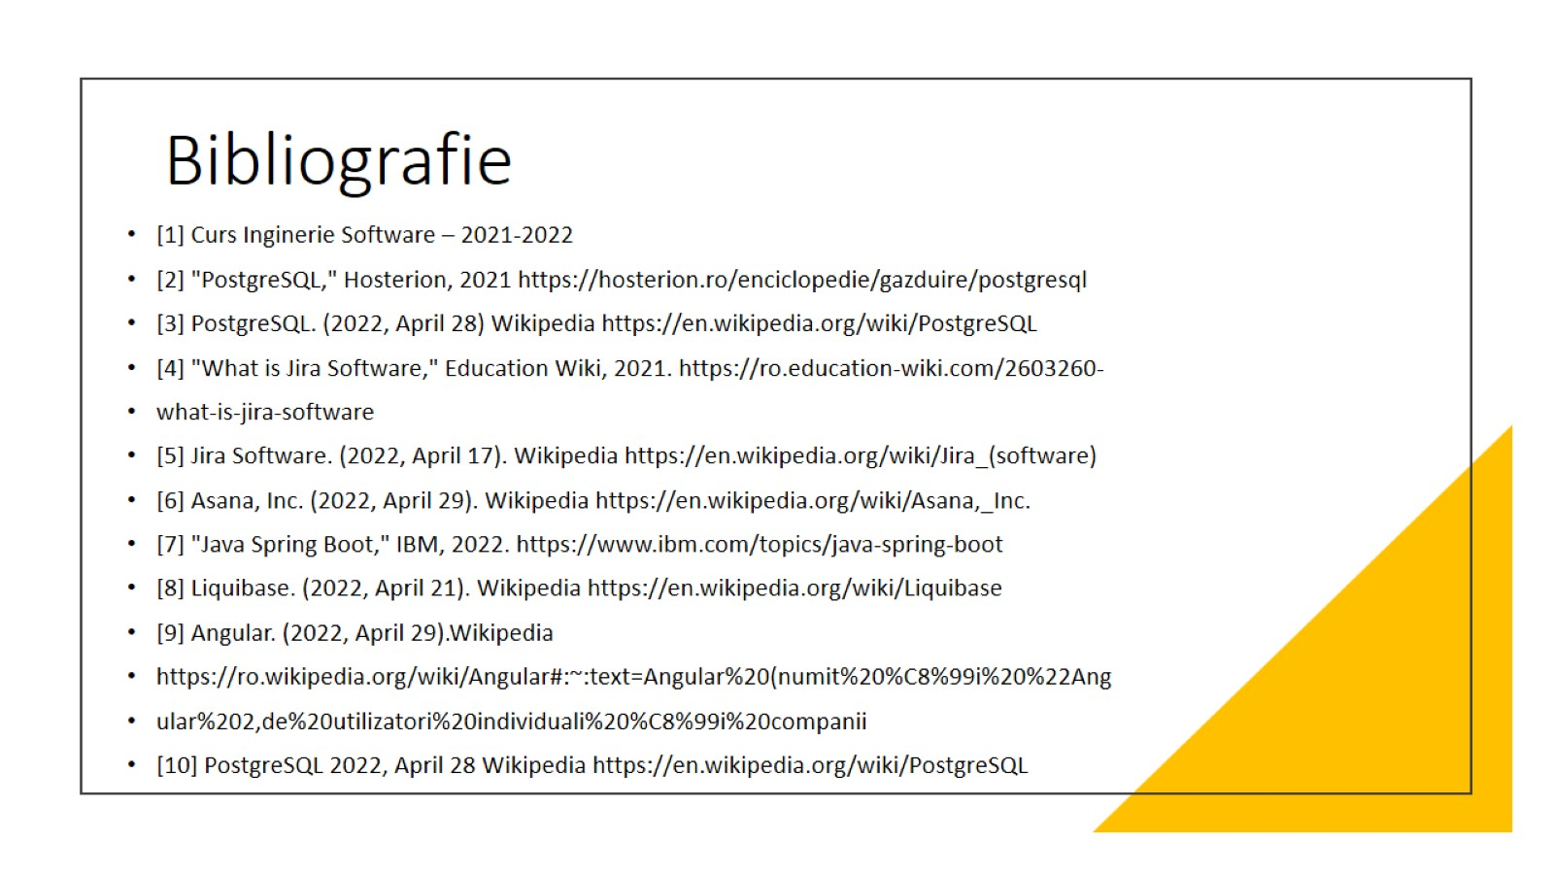
Bibliografie

Slide 17

Multumesc!

